Slide 1

Projet SIG
KB Travel Agency

Slide 2

Sommaire:
Présentation de l’entreprise
Contexte et contraintes
Diagramme de Gantt
Logiciels ou outils utilisés
Phase d’analyse
Conception du site
Réalisation et contrôle des résultats
Conclusion

Slide 3
Présentation de l’entreprise
Nom de l’entreprise | KB Travel Agency
Type d’organisation | Entreprise privée
Finalité | Economique : à but lucrative
Statut juridique | SARL
Nationalité | Française
Activité | Vente de billets d’avions
Ressources matérielles | 3 agences, matériels informatiques
Ressources humaines | 2 dirigeants-salariés…
Ressources immatérielles | Logo, brevets, …

Slide 4
Contextes et contraintes
Problème important : De nombreux clients réservent un vol mais qu’il décide d’annuler pour divers raisons. Démarche d’annulations de réservations qui est extrêmement compliqué
Solution proposé : Permettre une réservation de vols directement sur une application web et permettre aux internautes d'annuler, une réservation.
Contraintes :
Délai : 01 mai 2018
Pas de budget alloué spécifique

Slide 5
Diagramme de Gantt
Afin de respecter les contraintes (notamment de délai)
Mesure la portabilité et la faisabilité du projet

Slide 7







Logiciels ou outils utilisés

Slide 8
Phase d’analyse
Déterminer comment sera la future application
Comment fonctionnera tel ou tel processus
Réflexion sur l’aspect du site
Modélisation du processus de réservation et du processus d'annulation des réservations, le service accueil n’est pas plus indispensable
Etabli l'arborescence des pages
Voir quelle page mène à quelle autre pages

Slide 9
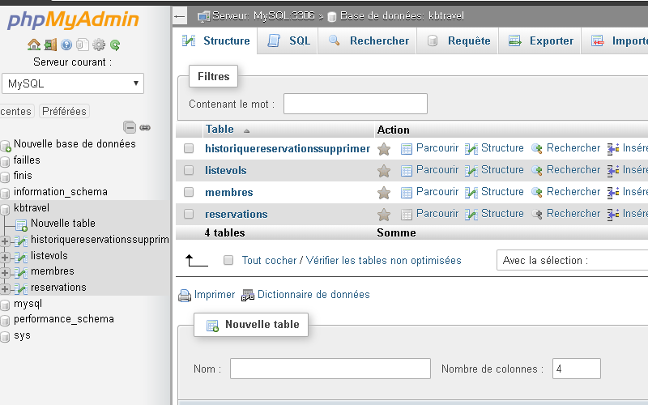
Conception du site

Slide 10
Base de données « kbtravel »
Membres(id, utilisateur, nom, prenom, statut, email, motdepasse, ip, dateinscription)
Clé primaire(id)
Listevols(id, typevoyage, lieudepart, lieuarrive, datedepart, dateretour, classe)
Clé primaire(id)
Reservations(id, idmembre, idvol)
Clé primaire(id), clé étrangère (idmembre) référence à id de la table « membre », clé étrangère(idvol) référence à id de la table « listevols »
Historiquereservationssupprimer(idunique, id, idmembre, idvols)
Clé primaire(idunique), clé étrangère(id) référence à id de la table « reservations », clé étrangère(idmembre) référence à id de la table « membre », clé étrangère(idvols) référence à id de la table « listevols »

Slide 11
Réalisation du site
Développement des pages en HTML
Mise en place de PHP et intégration des interactions SQL avec la base de donnée.
Une fois l'application fonctionnelle, nous avons codé les pages CSS pour le design graphique
Fonctionnalité web de réservation de billets d’avion grâce à la création d’un moteur de recherche et élaborer un système d’annulation de la réservation

Slide 12
Contrôle des résultats
Jeux d’essaie : scénarios possibles
Exemples de scénarios | Résultats
Si l’utilisateur essaie de réserver mais n’est pas connecté | Redirection vers l’inscription ou la connexion pour continuer, OK
Si l’utilisateur regard sa liste de réservations mais il n’a réservé aucun vols | Message indiquant qu’il n’a pas réservé, OK
Si l’utilisateur est connecté, et a réservé | Affichage du vols réservé, OK
Si l’utilisateur connecté souhaite supprimer une réservation | Retrait de la réservation de l’utilisateur

Slide 13
Démonstration…

